Slide 1
A Área de Marketing
Luciano Thomé e Castro

Slide 2
Conteúdo
Administração de marketing
O marketing e as organizações
Sistemas de informação e pesquisa de marketing
Comportamento do consumidor
Segmentação e posicionamento de marketing
Mix de marketing
Administrando os clientes
Tendências contemporâneas em administração de marketing

Slide 3
Conceito de marketing
Marketing refere-se ao conjunto de atividades desenvolvidas por uma organização para criar e trocar valor com os clientes e, com isso, atingir os objetivos organizacionais.
O marketing possui três grandes eixos de ação:
O foco na satisfação do cliente.
A integração de todas as atividades da organização na satisfação do cliente.
A realização dos objetivos da organização (conseqüência da satisfação dos clientes).

Slide 4
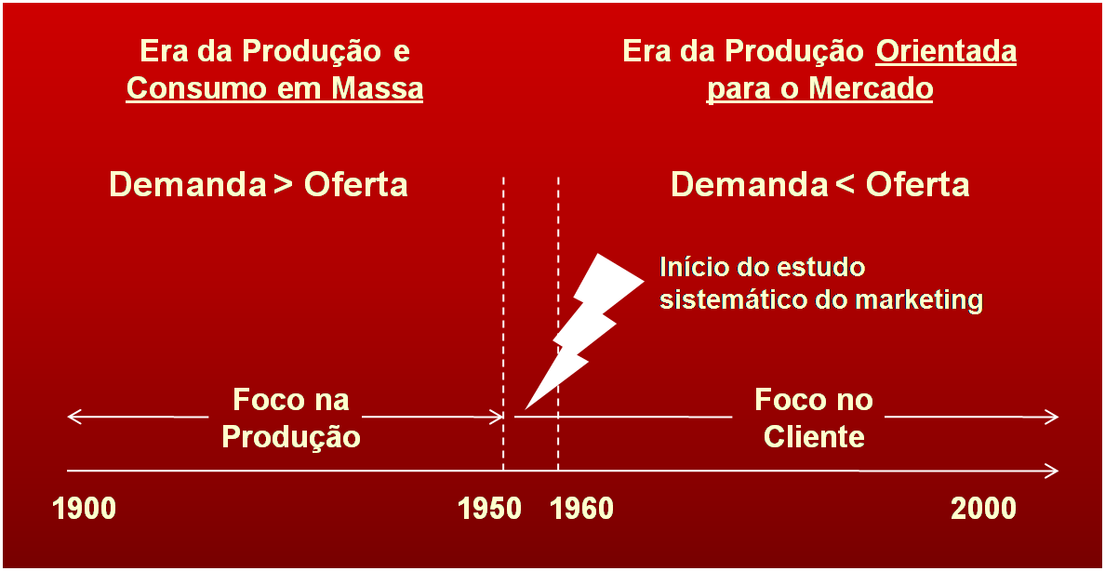
Uma visão histórica da administração de marketing

Slide 5
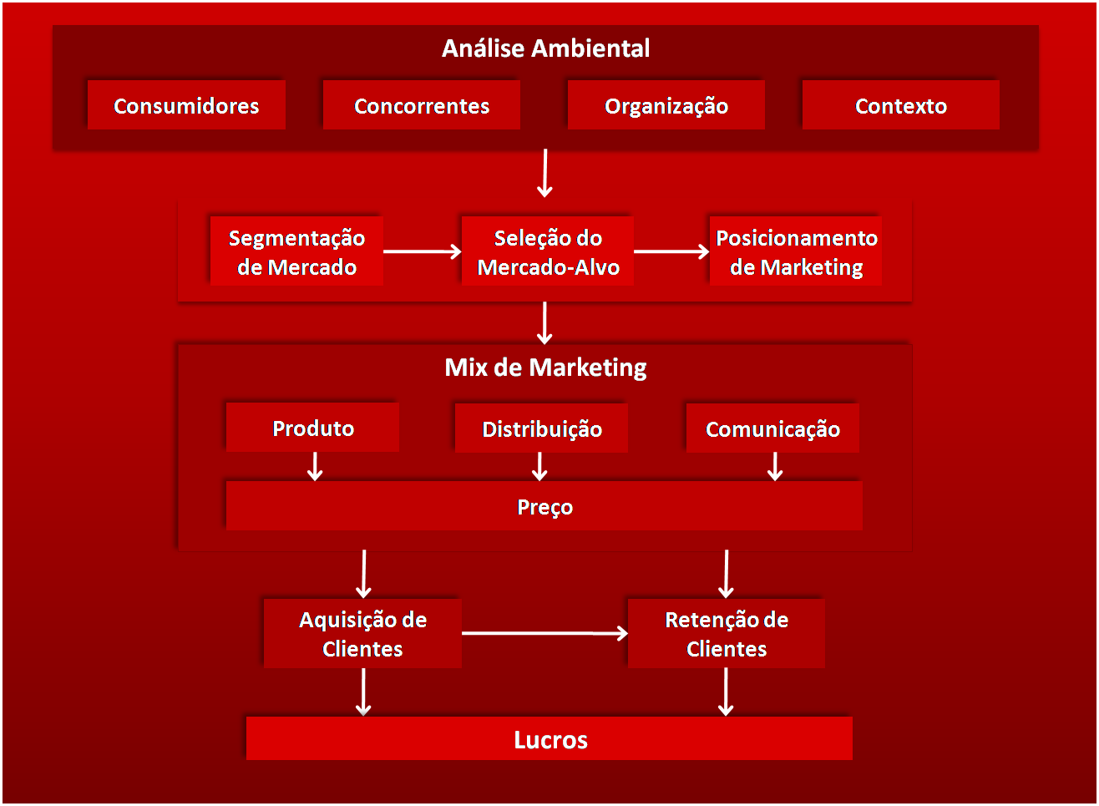
O processo de administração de marketing

Slide 6
Sistema de informação de marketing

Slide 7
Pesquisa de marketing
A pesquisa de marketing visa coletar dados pertinentes e transformá-los em informações para os gestores.
A pesquisa de marketing envolve decisões quanto a:
Desenho da pesquisa (exploratória, descritiva, experimental).
Fontes de dados (primários ou secundários).
Métodos de coleta de dados (experimento, survey, grupo focal, painel, observação).
Modelos de marketing, que serão utilizados para analisar e interpretar a informação obtida.

Slide 8
Comportamento do consumidor
O comportamento do consumidor consiste no conjunto de atividades físicas, cognitivas e emocionais envolvidas na obtenção e consumo de produtos e serviços, incluindo os processos decisórios que antecedem e sucedem essas ações.
O comportamento do consumidor é influenciado por:
Fatores de natureza cultural.
Fatores de natureza social.
Fatores de natureza pessoal.
Fatores de natureza psicológica.

Slide 9
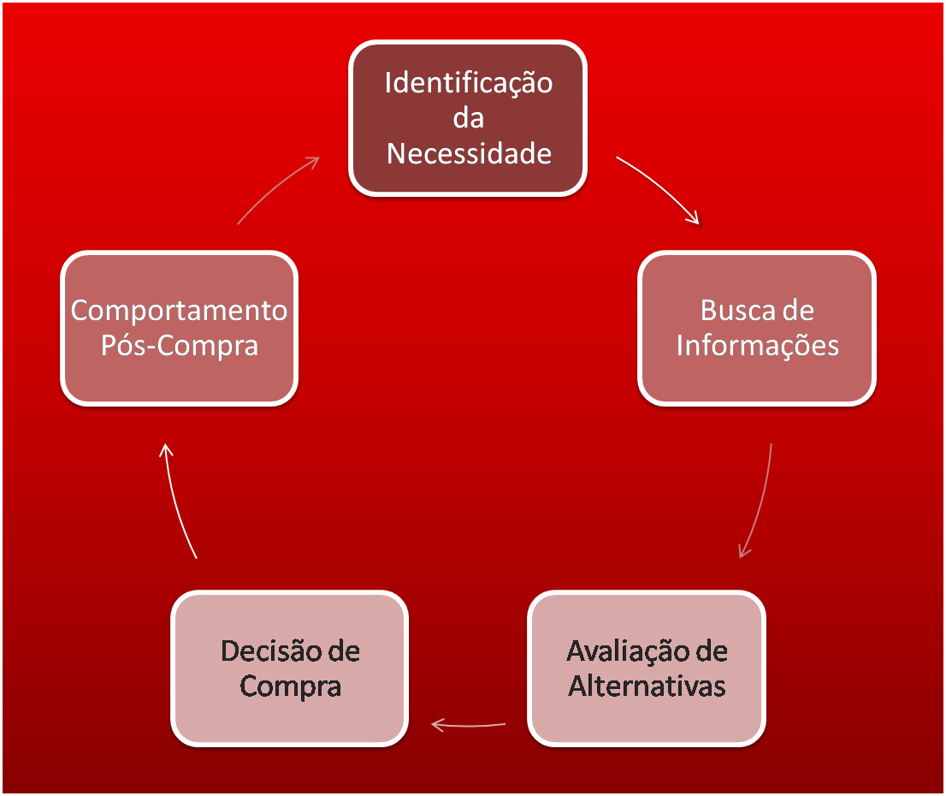
Processo de decisão de compra

Slide 10
Segmentação de mercado
A segmentação de mercado consiste na divisão do mercado em grupos de potenciais consumidores com características, comportamentos e necessidades distintas.
As empresas podem utilizar diferentes formas de segmentação de mercado:
Geográfica.
Demográfica.
Psicográfica.
Comportamental.

Slide 11
Seleção do mercado-alvo
A seleção do mercado-alvo envolve a avaliação da atratividade de cada segmento de mercado e a escolha daquele ou daqueles segmentos que a organização procurará servir.

Slide 12
Posicionamento de marketing
Depois de segmentar o mercado e selecionar o mercado-alvo que pretende servir, a organização começa a definir a oferta para o mercado.
O posicionamento é o modo como a oferta da organização se diferencia na mente de seu consumidor em relação aos concorrentes.
As formas de que uma organização dispõe para posicionar a sua oferta são:
Por atributo.
Por benefício.
Por ocasião de uso.
Por tipo de usuário.

Slide 13
Mix de marketing
Os esforços de marketing de uma organização consistem no conjunto de ações com o objetivo de criar valor para seus consumidores. Os 4 Ps compõem o conjunto de variáveis sobre as quais o gerente de marketing tomará suas decisões, ou seja:
Desenvolver um produto (product) que satisfaça as necessidades dos consumidores.
Escolher o sistema de distribuição (place) que permita que esse produto fique acessível ao consumidor.
Desenvolver uma campanha de comunicação (promotion) que transmita o valor do produto ao consumidor.
Definir uma política de preço (price) que incentive o consumidor a comprar o produto e a empresa a vender.

Slide 14
Produto
O produto pode ser definido como qualquer coisa que possa ser oferecida a um mercado para aquisição, uso ou consumo, e que possa satisfazer um desejo ou necessidade.
Os benefícios do produto podem ser divididos em três categorias:
Funcionais.
Sociais.
Psicológicos.

Slide 15
Processo de desenvolvimento de novos produtos

Slide 16
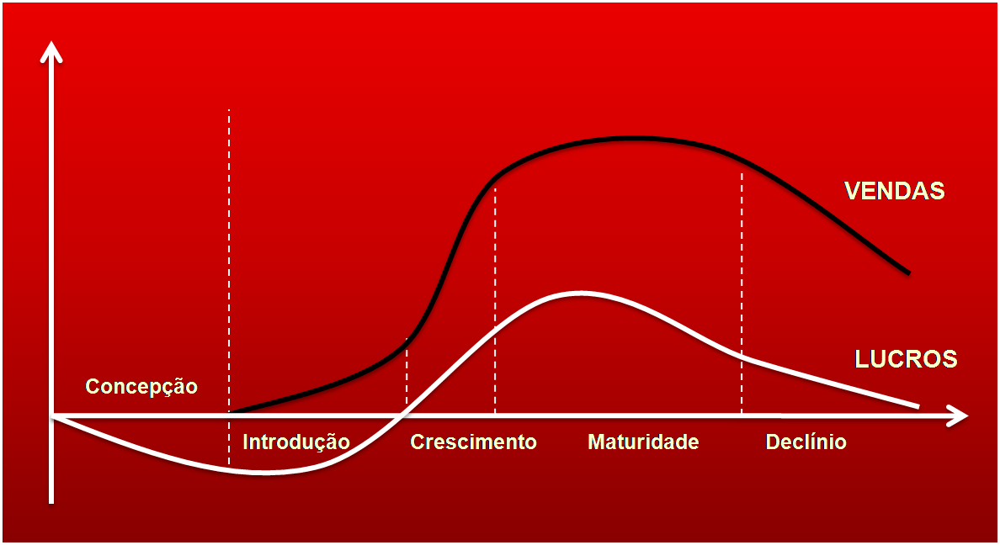
Ciclo de vida do produto

Slide 17
Distribuição
A distribuição diz respeito à concepção e à gestão dos canais por meio dos quais a organização e seus produtos chegam ao mercado.
As organizações podem optar por:
Vendedores, representantes ou consultores.
Lojas e sucursais próprias da organização.
Venda on-line pelo site da organização.
Rede de franqueados.
Varejistas.

Slide 18
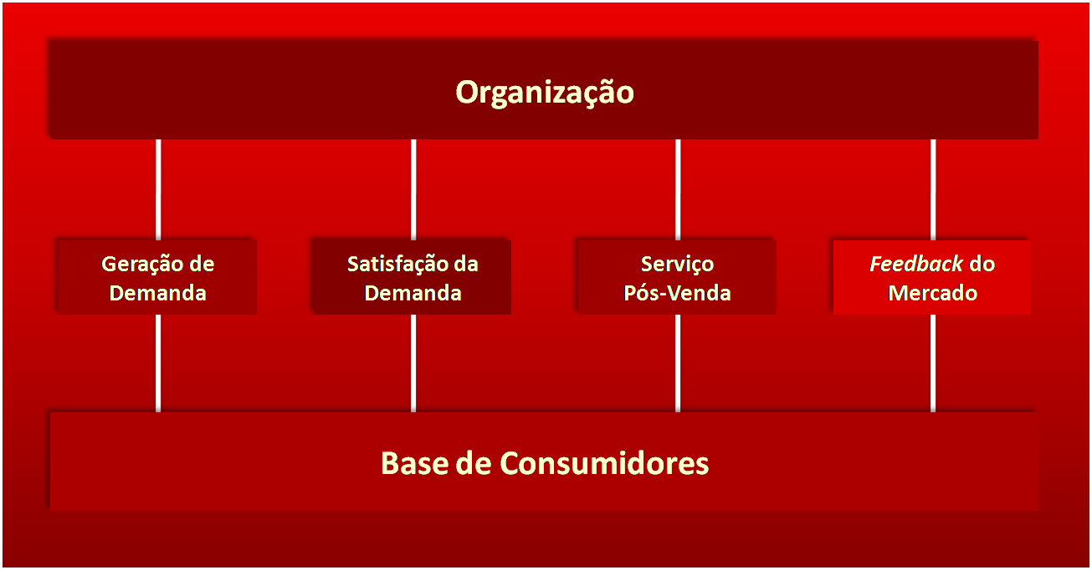
Funções dos canais de distribuição

Slide 19
Comunicação e promoção
A comunicação pode ser definida como o conjunto de sinais que a organização emite para seu mercado-alvo.

Slide 20
Ferramentas promocionais
Publicidade
Promoção de vendas.
Venda direta.
Relações públicas.
Comunicação informal.

Slide 21
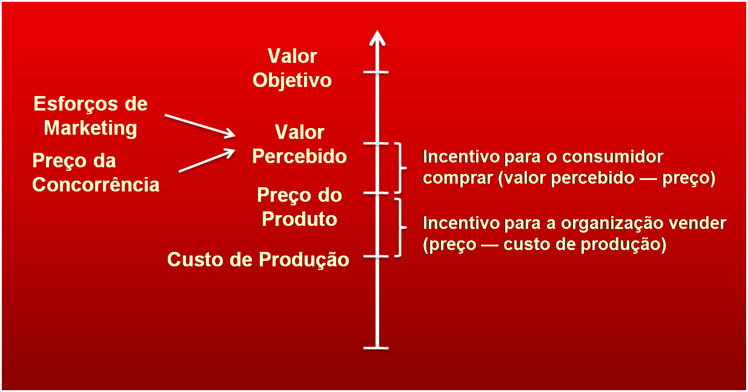
Estabelecimento de preço

Slide 22
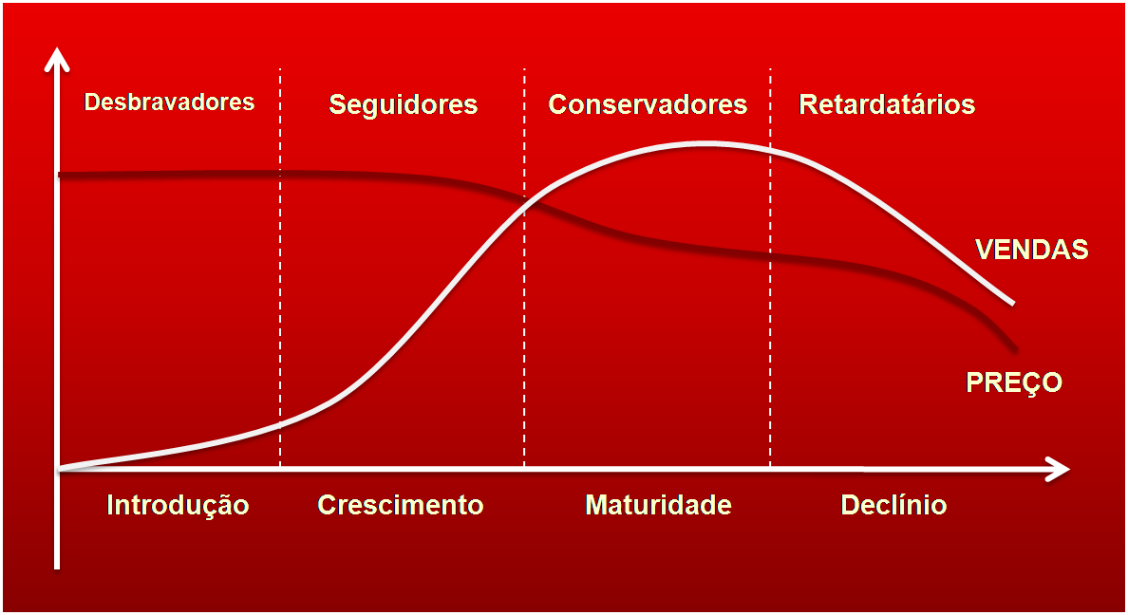
Tipos de consumidores e estágios do ciclo de vida

Slide 23
Administrando os clientes
O marketing de relacionamento consiste no processo de identificar, estabelecer e manter relações duradouras e lucrativas com os clientes.
Gerenciamento de relacionamento com o cliente ou CRM (Customer Relationship Management) é o processo estratégico de modelagem das interações entre os clientes e a organização de forma a maximizar, simultaneamente, o valor econômico do cliente para a organização e a satisfação deste.

Slide 24
Benefícios da administração das relações com os clientes
Consumidores leais tendem a repetir a compra e a pagar preços premium pelo produto.
Clientes fidelizados são mais baratos de servir.
Clientes satisfeitos fazem uma publicidade gratuita para outros consumidores.
Além de gerarem mais receitas para a organização, esses clientes resistem com mais facilidade às investidas de concorrentes e às opiniões de especialistas.
Por último, clientes satisfeitos e leais criam um bom ambiente de trabalho, aumentando a motivação e a lealdade dos trabalhadores da organização.

Slide 25
Tendências contemporâneas em administração de marketing
Marketing um a um.
Consumo consciente.
Marketing social.
Marketing digital.

